Slide 1
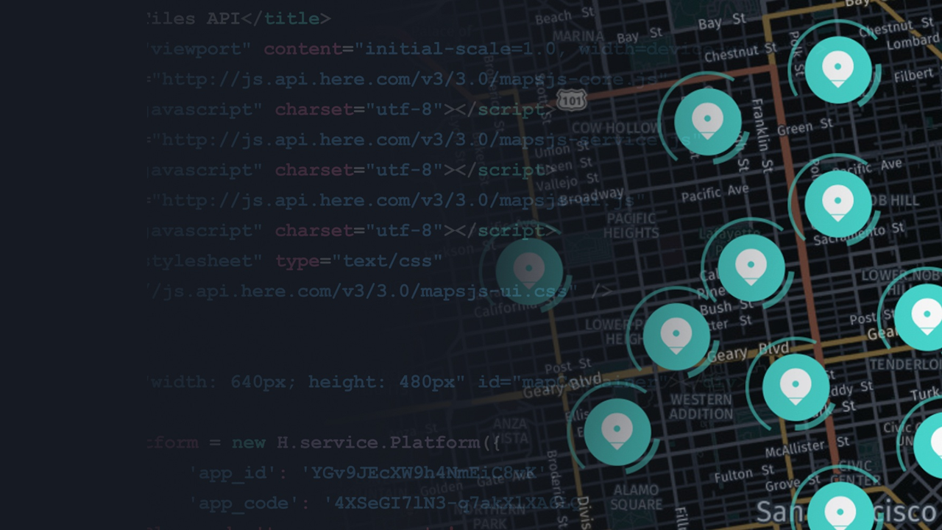


Slide 2


Prevenir y anticipar el traslado seguro hacia el destino de elección del usuario

Slide 3
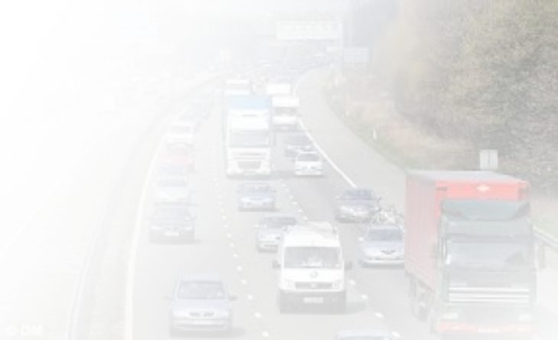
Anticipar un accidente
Anticipar el tráfico
Anticipar un evento desafortunado

Slide 4
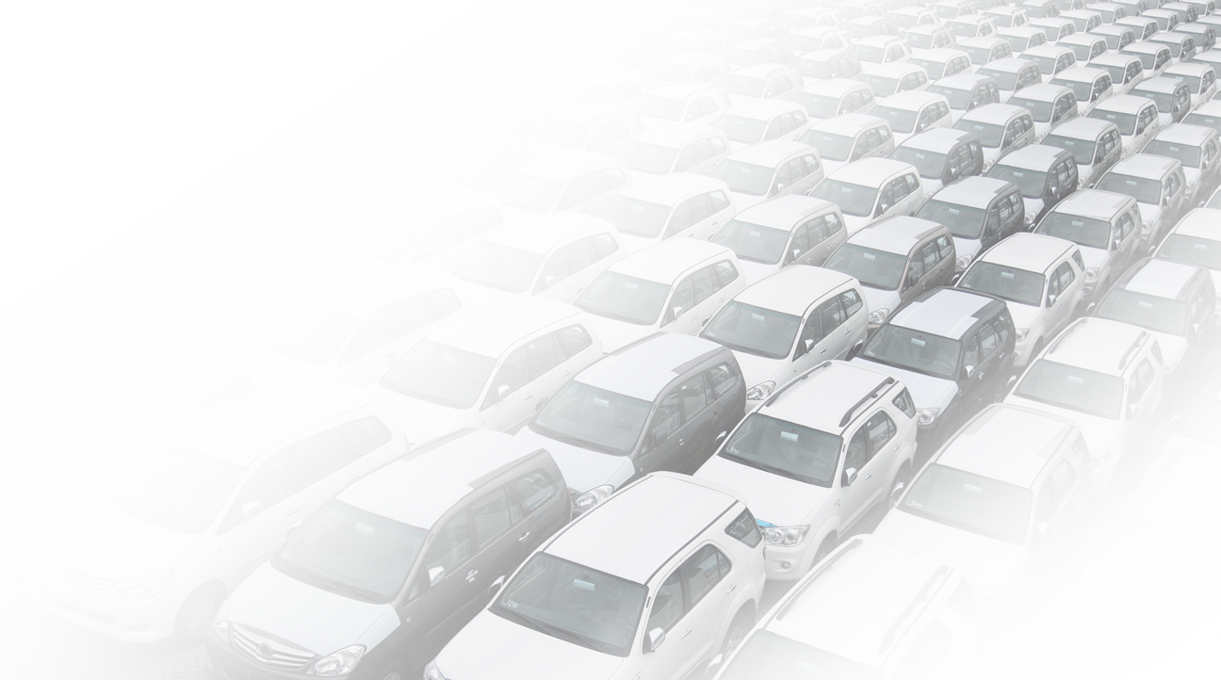







Slide 5
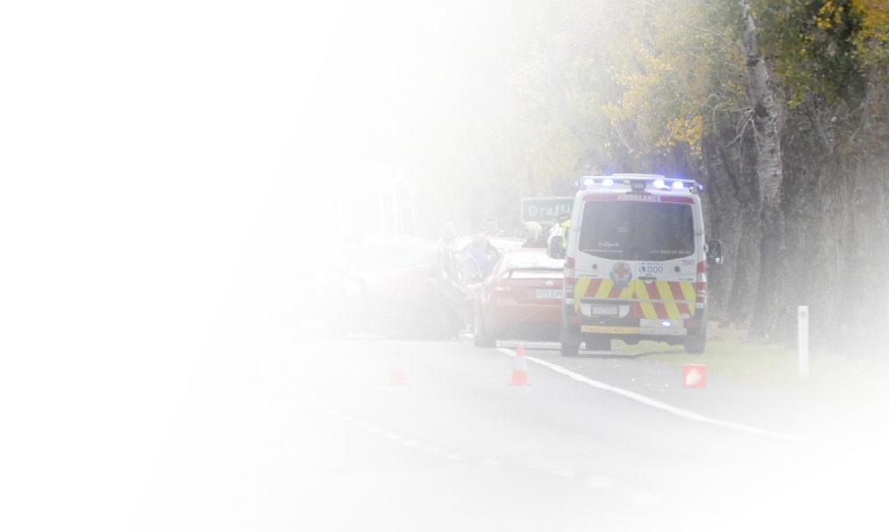

Recolección de datos Zonas vulnerables a:
Accidentes
Robos
Zonas peligrosas

Slide 6


Calculando rutas seguras

